Slide 1

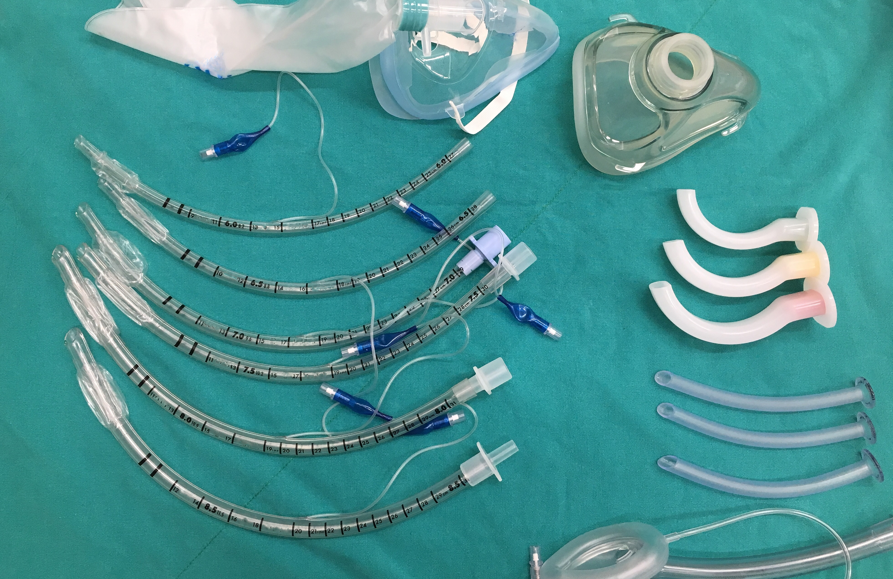

06
BASAL - Airway

Slide 2

Demonstration intubation, indikation definitiv luftväg och DOPE
Demonstration intubation
Säkerställ rätt kompetens , roller, checklista, intravenös, påbörjad resuscitering
1. Positionera patienten optimalt
2. Oxygenering
3. Läkemedel
4. Laryngoskopi
5. Endotrakealintubation
6. Konfirmera läge
©ACS
Notes:
CASE Progression

Slide 3
Demonstration intubation, indikation definitiv luftväg och DOPE
Indikation för definitiv luftväg
A Partiell eller komplett luftvägsobstruktion. Förväntad försämring av luftvägsintegritet
B Andningssvikt pga allvarlig bröstkorgsskada. Betydande hypoxi (SpO2 <90%) trots syrgasbehandling utan pneumothorax. Hyperkapnisk respiratorisk insufficient utan omedelbart reversibel orsak.
C Nedsatt medvetandegrad till följd av shock
D Svår skallskada med GCS <8
E Omfattande brännskada
©ACS
Notes:
CASE Progression

Slide 4
Demonstration intubation, indikation definitiv luftväg och DOPE
Reevaluering och felsökning vid problem (DOPE)
D Displacement Stambronksintubation eller har tuben flyttat sig
Kapnografi med > 7 koldioxidreturer för att bekräfta läge
Auskultera över magsäcken och lungfält, tar en lungröntgen
O Obstruction Slempropp, knickad tub
P Pneumothorax Iatrogen enkel eller övertrycks-pneumothorax vid övertrycksventilation
E Equipment failure Gå över till manuell ventilation
©ACS
Notes:
CASE Progression

Slide 5












32-årig gravid kvinna, kraschat med elsparkcykel
Scenario 1
M
Flera sår i ansiktet, stort hematom på VÄ hals
Sjukhuset är inget traumacenter och kirurgjouren har 30 minuters inställelsetid
S
SAT 92 %, AF 24, BT 110/70, HF 100, Stönar, Ansträngd andning, Liksidiga andningsljud
T
Syrgas på mask, SRB, en PVK VÄ arm
©ACS
Notes:
CASE Scenario

Slide 6
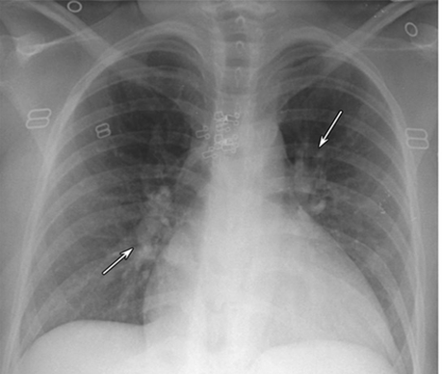

x-Ray / Thorax
©ACS
Notes:
Normal Lungröntgen: Pilar pekar mot lungkärlen

Slide 7
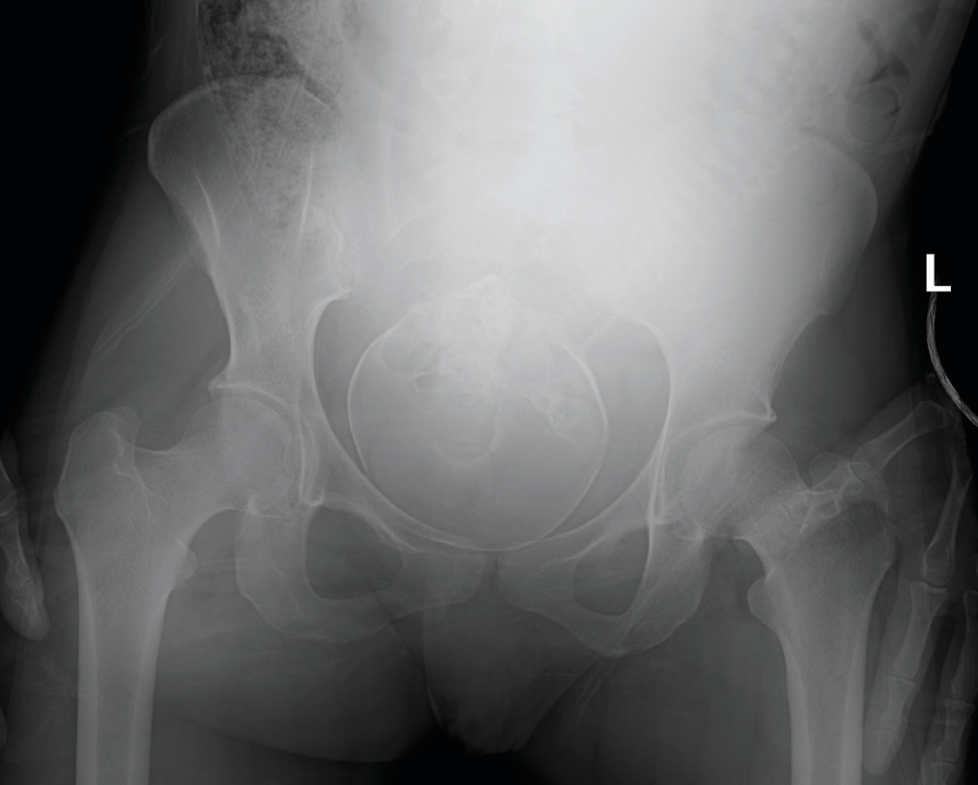
x-Ray / Bäcken
©ACS
Notes:
Normal Bäckenbild Fostret med huvudet neråt

Slide 8


FAST
©ACS
Notes:
CASE Progression

Slide 9


e-FAST / Vänster Lunga
M-Mode
©ACS
Notes:
CASE Progression

Slide 10

e-FAST / Vänster Lunga / M-Mode
©ACS
Notes:
CASE Progression

Slide 11
e-FAST / Höger Lunga
M-Mode
©ACS
Notes:
CASE Progression

Slide 12
e-FAST / Höger Lunga / M-Mode
©ACS
Notes:
CASE Progression

Slide 13

FAST / Subxiphoidalt
©ACS
Notes:
CASE Progression

Slide 14

FAST / RUQ
©ACS
Notes:
CASE Progression

Slide 15

FAST / LUQ
©ACS
Notes:
CASE Progression

Slide 16
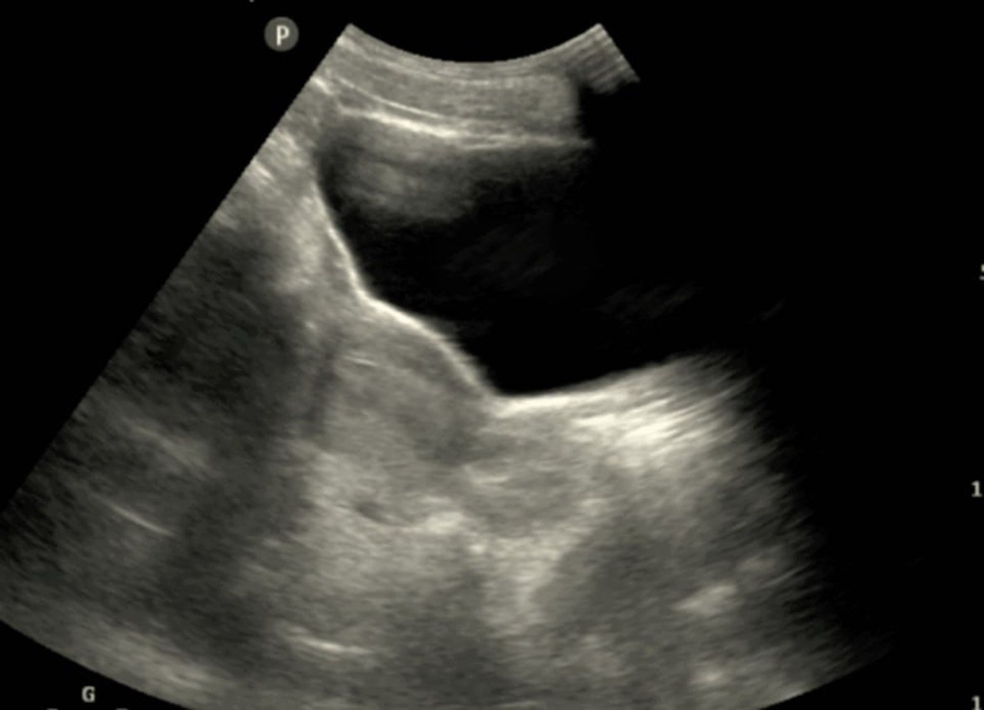
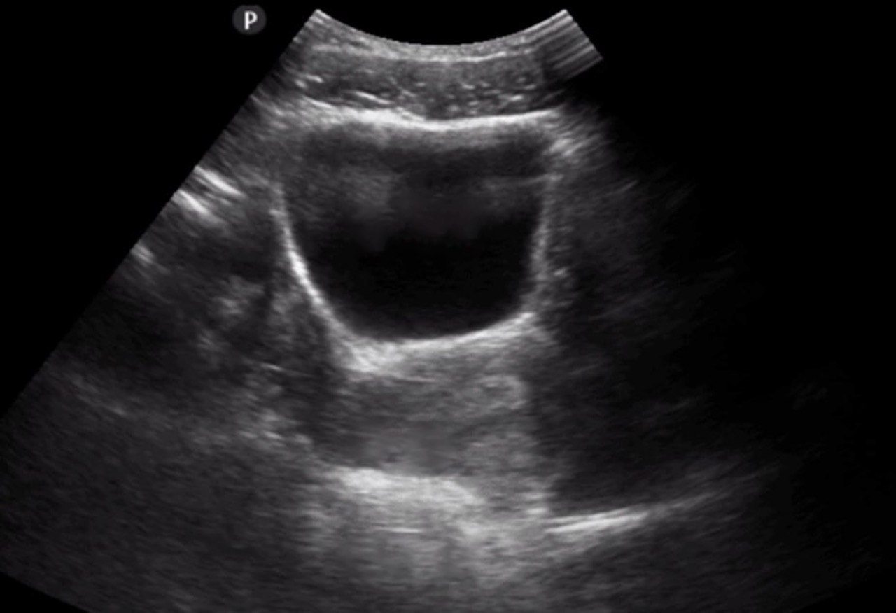
FAST / Pelvis
©ACS
Notes:
CASE Progression

Slide 17

©ACS
Notes:
CASE Progression

Slide 18
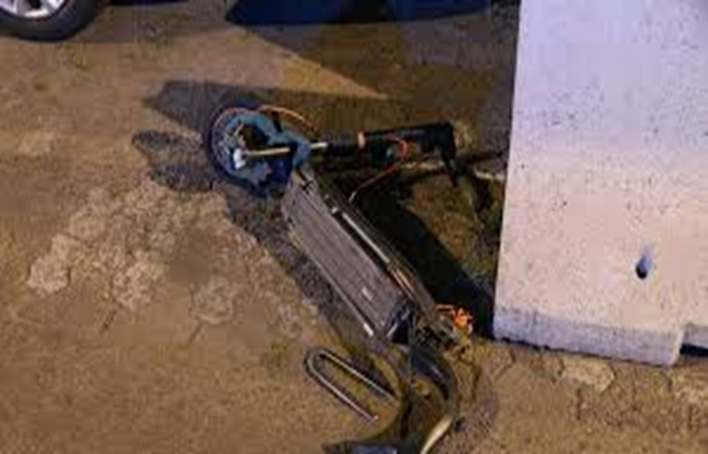


Scenario 1 Sammanfattning
CT kärlskada på a. thyroidea superior, inget pseudoaneurysm; konservativ behandling
CT ansikte pyramidfraktur (Le Fort 2) och näsfraktur i gott läge; konservativ behandling
Patienten överrapporteras till IVA för observation
Obstetriker överväger Rh-profylax
BASAL
Airway
06
©ACS

Slide 19
16-årig flicka, icke bältad förare av en EPA-traktor i en våldsam frontalkollision mötande bil; medpassagerare död på plats
Scenario 2
M
Sår i ansikten, blödning från sår på HÖ lår.
Sjukhuset är inget traumacenter och kirurgjouren har 30 minuters inställelsetid
S
SAT 92 %, AF 36, BT 90/40, HF 140. Stönar.
Blödning från HÖ lår kontrollerad med Tourniquet satt 30 minuter före ETA, SRB . Syrgas på mask. PVK VÄ arm.
T
©ACS
Notes:
CASE Scenario

Slide 20
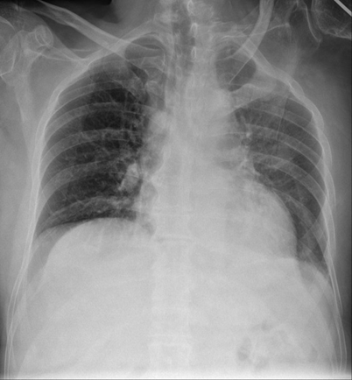
x-Ray / Thorax
©ACS

Slide 21
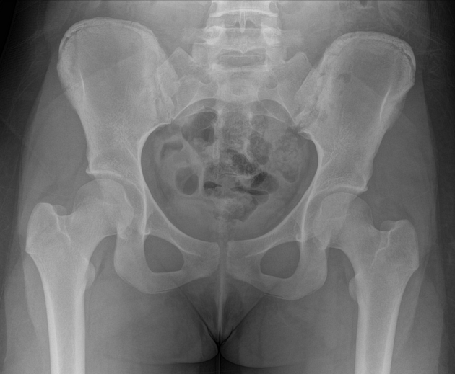
x-Ray / Bäcken
©ACS
Notes:
CASE Progression

Slide 22
FAST
©ACS
Notes:
CASE Progression

Slide 23
e-FAST / Vänster Lunga
M-Mode
©ACS
Notes:
CASE Progression

Slide 24
e-FAST / Vänster Lunga / M-Mode
©ACS
Notes:
CASE Progression

Slide 25
e-FAST / Höger Lunga
M-Mode
©ACS
Notes:
CASE Progression

Slide 26
e-FAST / Höger Lunga / M-Mode
©ACS
Notes:
CASE Progression

Slide 27
FAST / Subxiphoidalt
©ACS
Notes:
CASE Progression

Slide 28
FAST / RUQ
©ACS
Notes:
CASE Progression

Slide 29
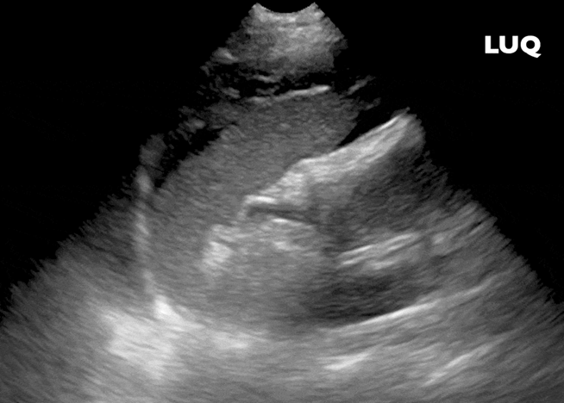
FAST / LUQ
©ACS
Notes:
CASE Progression

Slide 30
FAST / Pelvis / KVINNA
©ACS
Notes:
Normal Pelvis Ultraljud av en kvinna
Övre Bild: Longitudinal Snitt
Nedre Bild: Horisontal Snitt

Slide 31
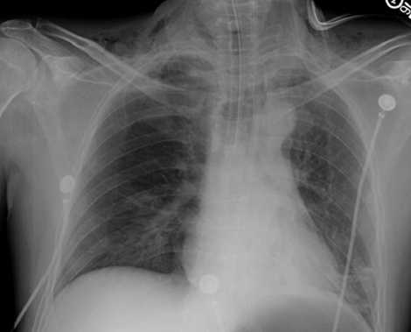
Akut behandling
©ACS
Notes:
Tuben I höger stambronk
Tyvärr har lungkontusionerna försvunnit

Slide 32
©ACS
Notes:
CASE Progression

Slide 33
Kliniska nyckelbudskap
Patienten går intuberad och ventilerad till trauma-CT som visar
  CT skalle kontusionsblödning parietalt HÖ
  CT halsrygg invändningsfri, SRB avvecklas
  CT thorax bilaterala lungkontusioner, ingen pneumothorax
  CT buk blödning retroperitonealt VÄ, utan fritt blod i buken
  CT pelvis invändningsfri
©ACS
Notes:
CASE Progression

Slide 34
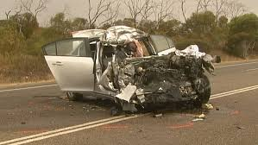
Scenario 2 Sammanfattning
Definitiv luftväg (som intubation eller kirurgisk luftväg) är nödvändigt när basal luftvägsmanöver inte fungerar och luftvägen är hotad
TBI behandlades konservativt
Njurblödning behandlas konservativt
Tränades ur respiratorn efter 4 dagar
Gravtest NEG
BASAL
Airway
06
©ACS

Slide 35
76-årig obältad passagerare, utslungad från voltad bil.
Scenario 3
M
Sår i ansikte, skalphematom med blödning HÖ sida. HÖ ben felställd
Sjukhuset är inget traumacenter och kirurgjouren har 30 minuters inställelsetid
S
Förvirrad, SAT 88 %, AF 32,
BT 90/50, HF 110
T
Syrgas på mask, SRB, SCOOP.
©ACS
Notes:
CASE Scenario

Slide 36
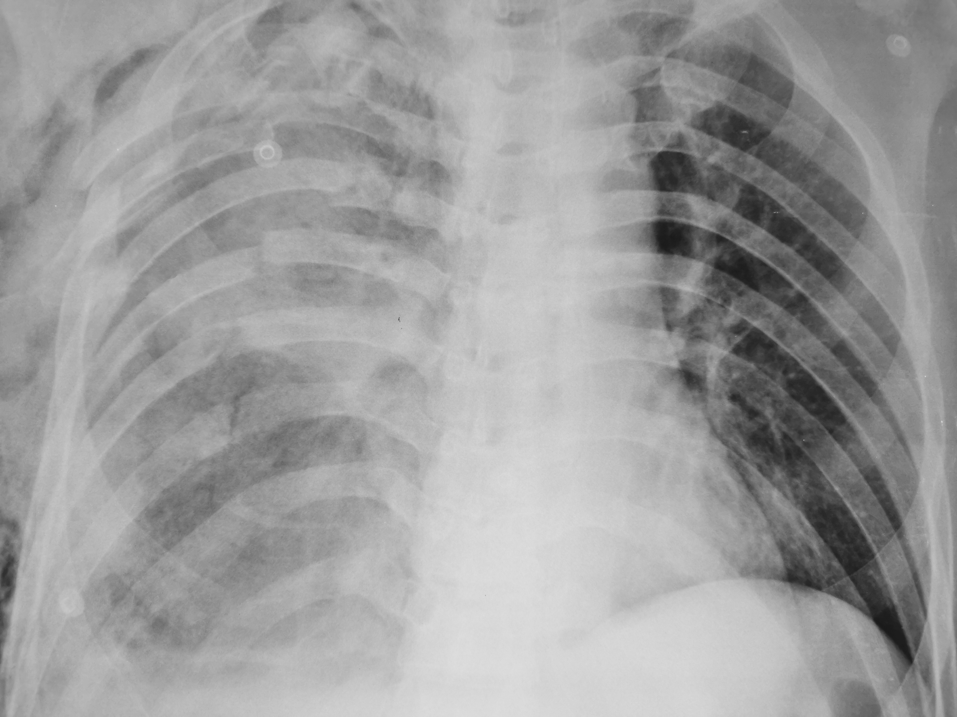
x-Ray / Thorax
©ACS
Notes:
AP Thorax Revbensfrakturer Lungkontusion och sc emfysem

Slide 37
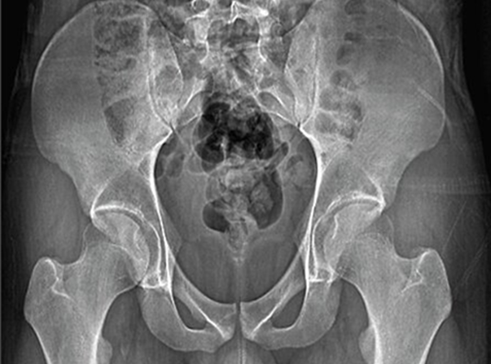
x-Ray / Bäcken
©ACS
Notes:
Normal Bäcken

Slide 38
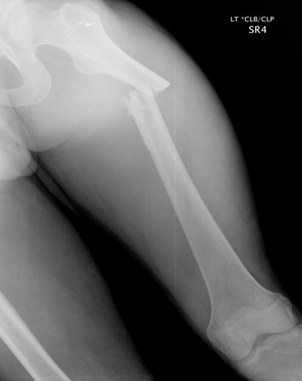
x-Ray / Extremitet
©ACS

Slide 39
FAST
©ACS
Notes:
CASE Progression

Slide 40
e-FAST / Vänster Lunga
M-Mode
©ACS
Notes:
CASE Progression

Slide 41
e-FAST / Vänster Lunga / M-Mode
©ACS
Notes:
CASE Progression

Slide 42
e-FAST / Höger Lunga
M-Mode
©ACS
Notes:
CASE Progression

Slide 43
e-FAST / Höger Lunga / M-Mode
©ACS
Notes:
CASE Progression

Slide 44
FAST / Subxiphoidalt
©ACS
Notes:
CASE Progression

Slide 45
FAST / RUQ
©ACS
Notes:
CASE Progression

Slide 46
FAST / LUQ
©ACS
Notes:
CASE Progression

Slide 47

FAST / Pelvis
Dålig insyn
©ACS
Notes:
FAST pelvis

Slide 48
©ACS
Notes:
CASE Progression

Slide 49
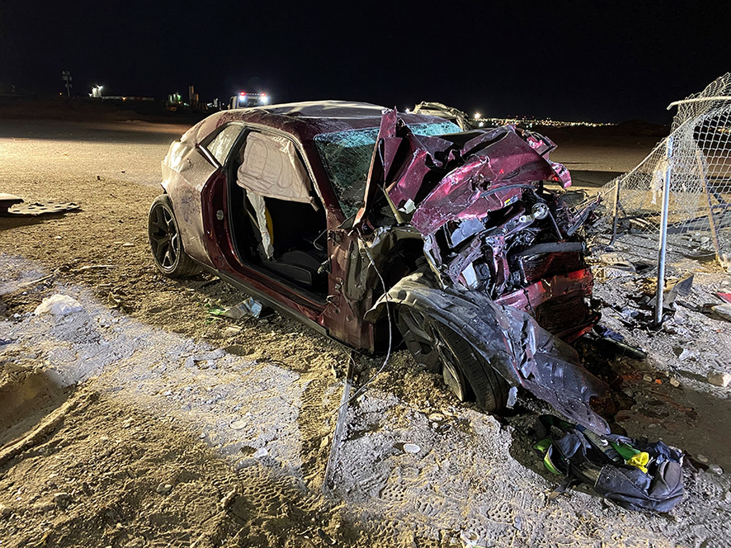

Scenario 3 Sammanfattning
Kirurgisk luftväg kan vara nödvändigt när andra basal luftvägsmanöver inte fungerar och luftvägen är hotad
Mediciner och komorbiditet döljer symptom
Mortalitet och morbitet högre hos äldre med liten fysiologisk reserv och hög komorbiditet
Lindriga thoraxtrauma kompliceras med försämrad syresättning och pneumoni
BASAL
Airway
06
©ACS

Slide 50


Frågor
©ACS

Slide 51


Tack
©ACS

Slide 52
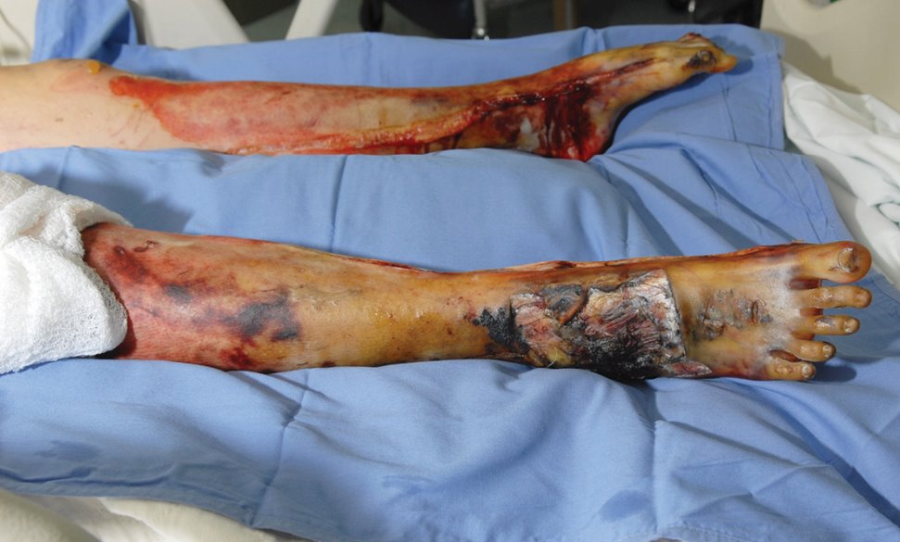
06
SPECIAL - Airway

Slide 53
25 årig man explosion och efterföljande brand i metamfetaminlaboratorium, kom in med privatbil
Scenario 1
M
Sjukhuset är ett traumacenter med alla resurser
Kirurgjouren har 5 minuters inställelsetid
Brännskada på bröstkorgens framsida, sotig i panna ansikte, runt munnen, håret bortbränt
S
SAT 100%, AF 28, BT 120/70, HF 102, GCS 15 (Ö4 V5 M6).
T
På akuten fått Syrgas på mask,
Smärtlindring 5 mg morfin,
©ACS
Notes:
CASE Scenario

Slide 54
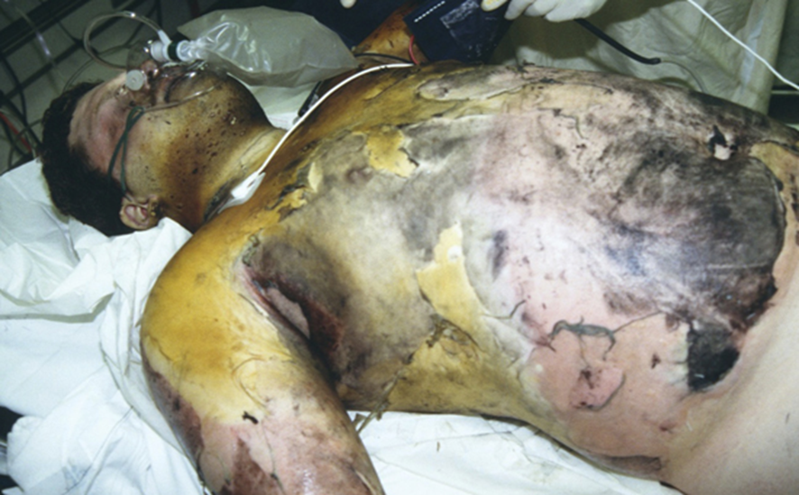
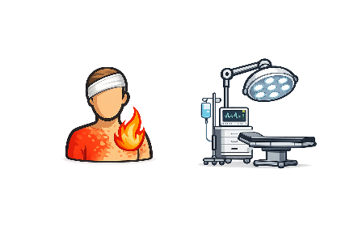
Patienten vid ankomst till akuten
©ACS
Notes:
CASE Progression

Slide 55
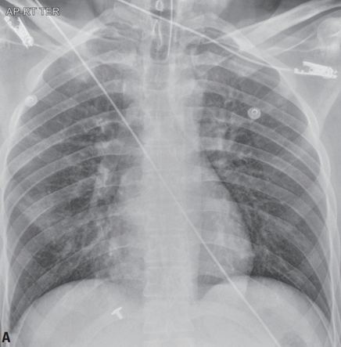
x-Ray / Thorax
©ACS
Notes:
CASE Progression

Slide 56
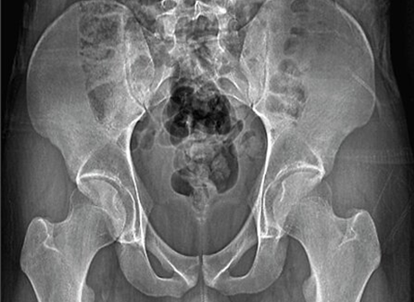
x-Ray / Bäcken
©ACS
Notes:
CASE Progression

Slide 57
FAST
©ACS
Notes:
CASE Progression

Slide 58
e-FAST / Vänster Lunga
M-Mode
©ACS
Notes:
CASE Progression

Slide 59
e-FAST / Vänster Lunga / M-Mode
©ACS
Notes:
CASE Progression

Slide 60
e-FAST / Höger Lunga
M-Mode
©ACS
Notes:
CASE Progression

Slide 61
e-FAST / Höger Lunga / M-Mode
©ACS
Notes:
CASE Progression

Slide 62
FAST / Subxiphoidalt
©ACS
Notes:
CASE Progression

Slide 63
FAST / RUQ
©ACS
Notes:
CASE Progression

Slide 64
FAST / LUQ
©ACS
Notes:
CASE Progression

Slide 65
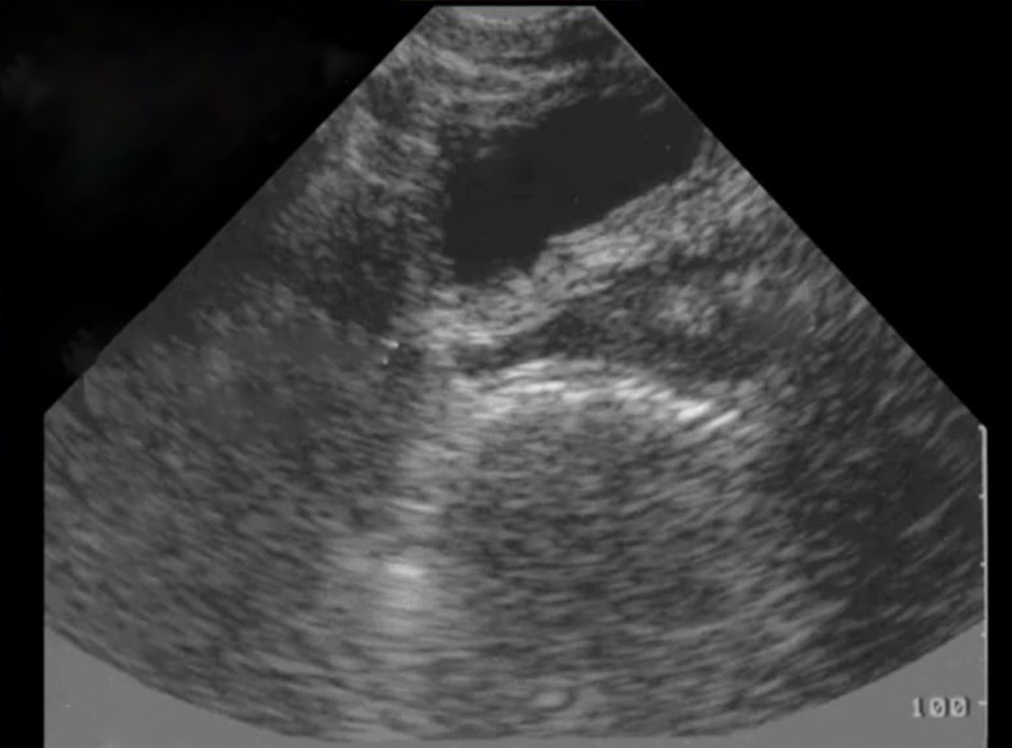
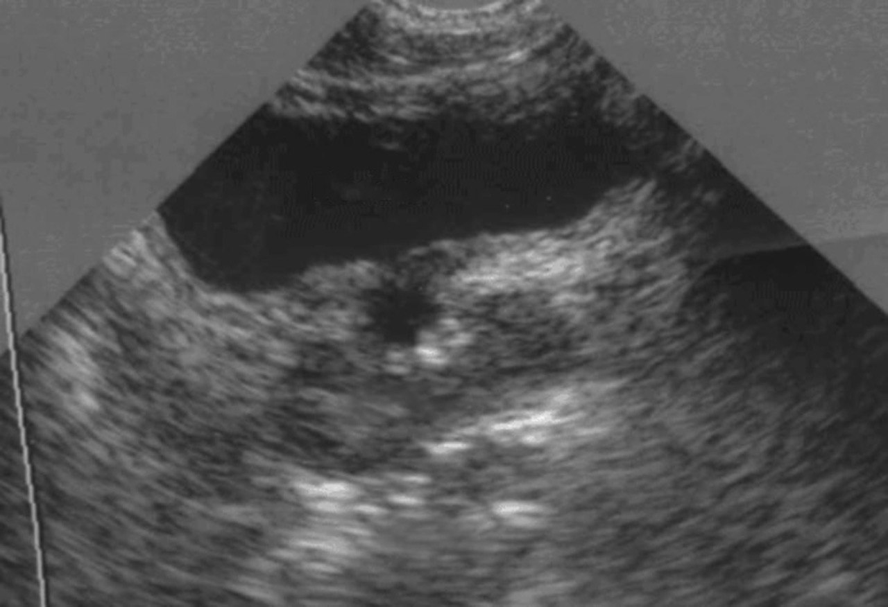
FAST / Pelvis / MAN
©ACS
Notes:
Normal Pelvis Ultraljud av en man
Övre Bild: Longitudinal Snitt
Nedre Bild: Horisontal Snitt

Slide 66
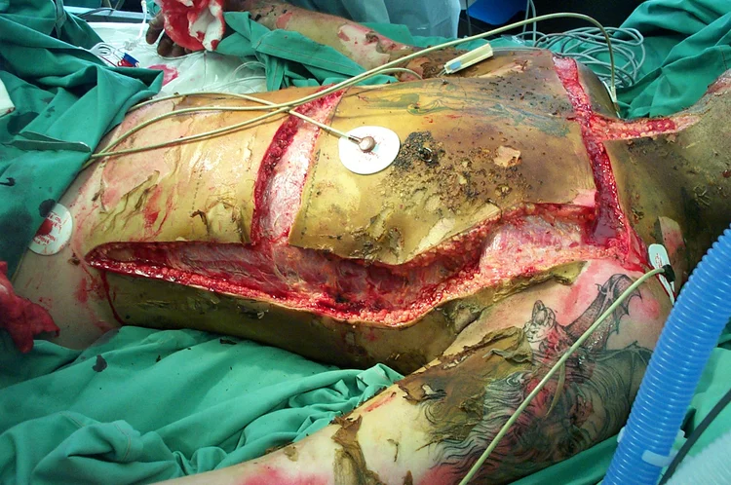
Akut behandling / ESKAROTOMI
©ACS
Notes:
CASE Progression

Slide 67
Indikation för transport till brännskadecentrum
Alla Fullhud
Djup delhud > 10%
Patienter med komorbiditet, andra skador och svårkontrollerad smärta
Inhalationsbrännskada
Alla barn < 14 år eller < 30 kg
Alla kemiska brännskador
Alla elektriska skador från mer än 1000 Volt (högspänningsledning)
Patienter skadad av blixtnedslag
©ACS
Notes:
CASE Progression

Slide 68
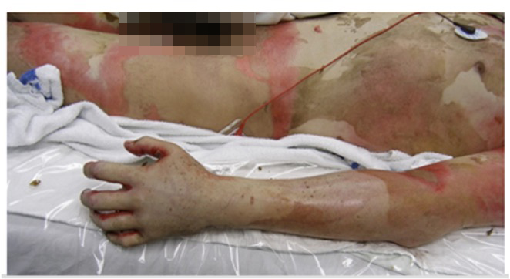
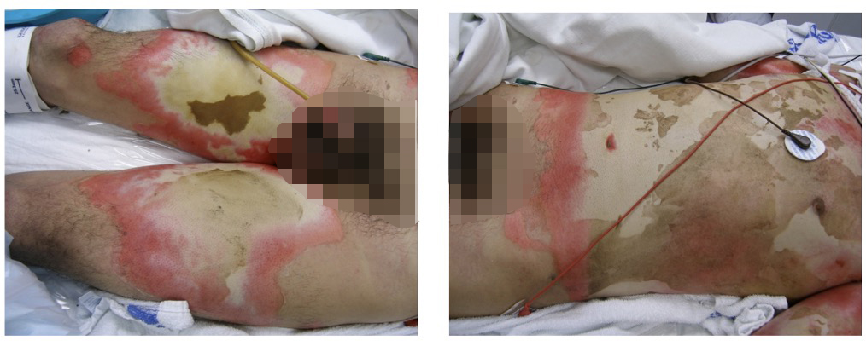
Beräkning av TBSA
All clothes removed, exposed fully: face, chest and abdomen, and bilateral upper thighs burned anteriorly. Left forearm is burned circumferentially​.
©ACS
Notes:
CASE Progression

Slide 69
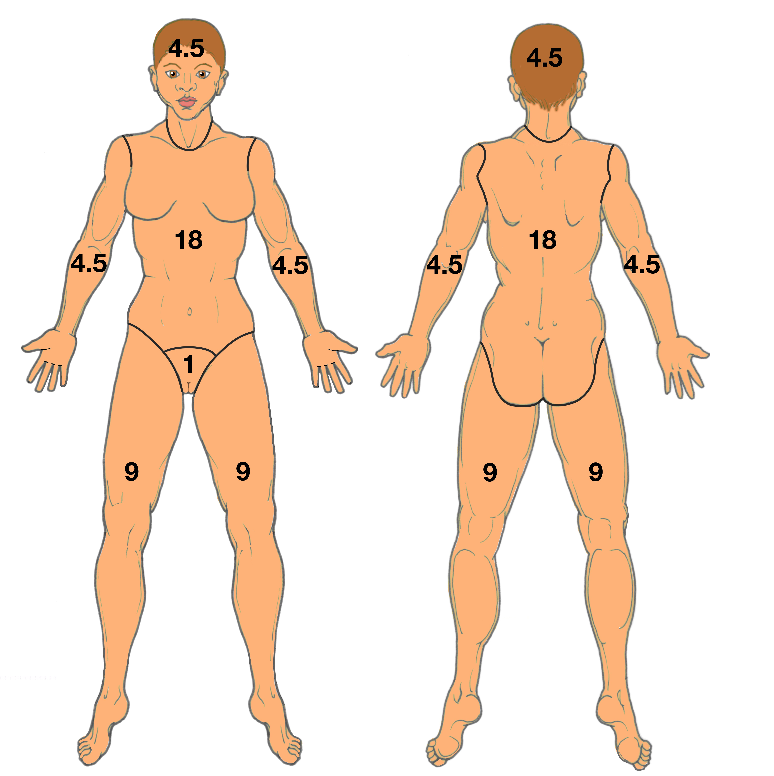
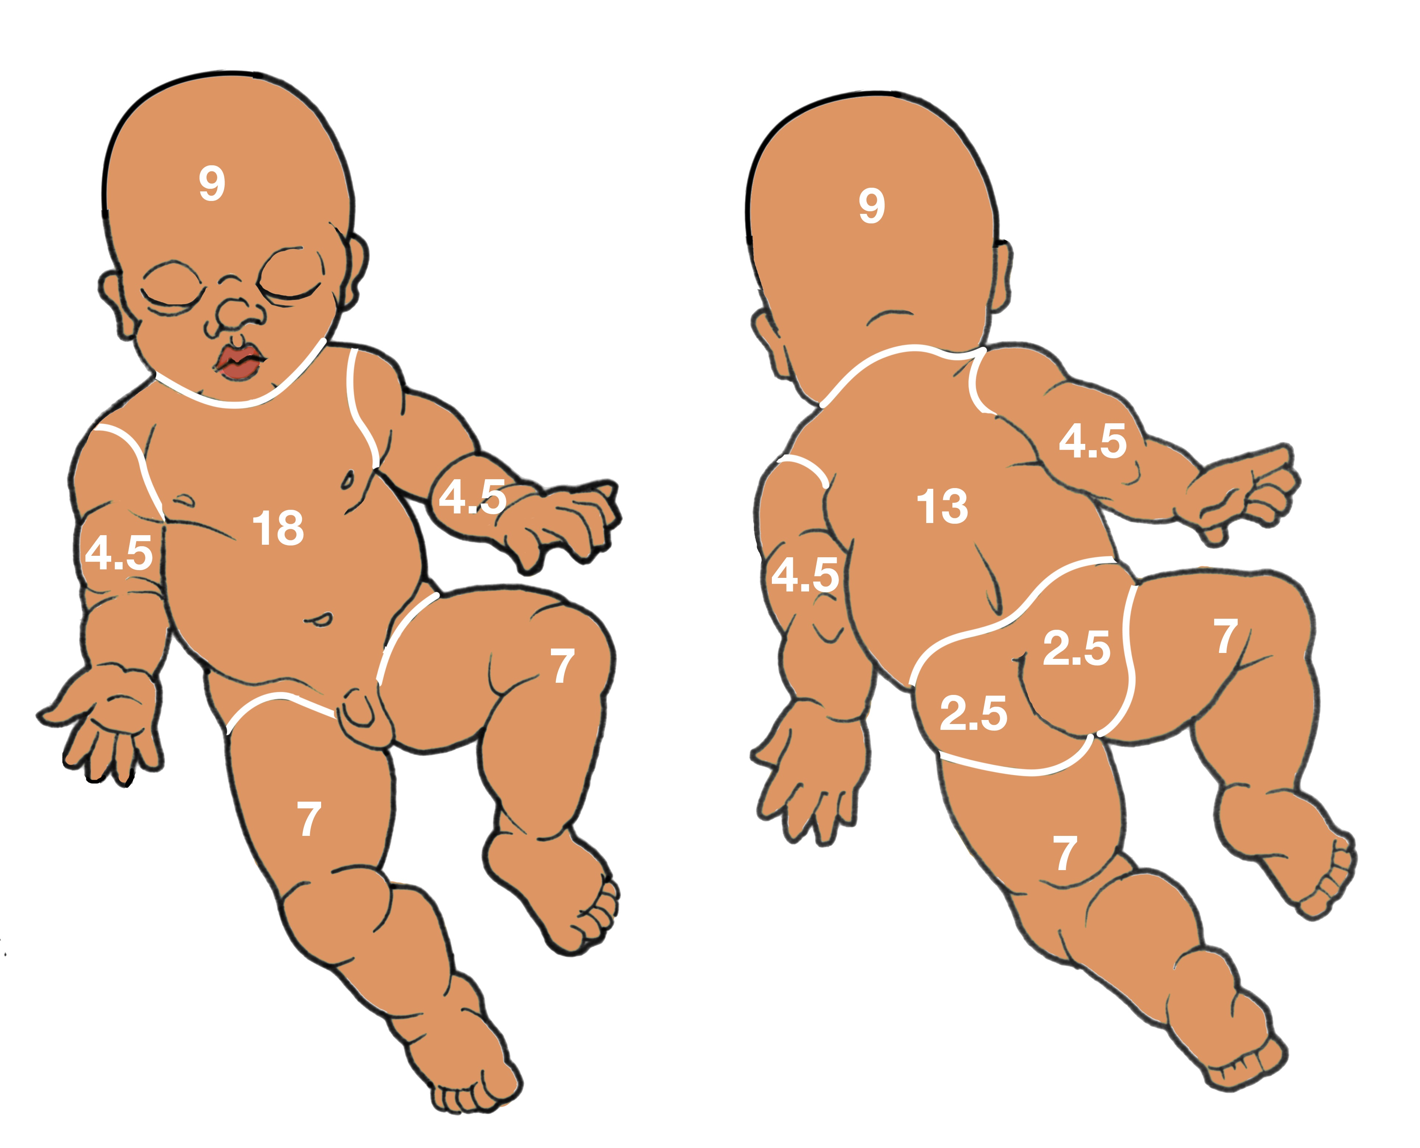
Beräkning av TBSA
  How is the Total Body Surface Area (TBSA) of a burn estimated?
©ACS
Notes:
CASE Progression

Slide 70
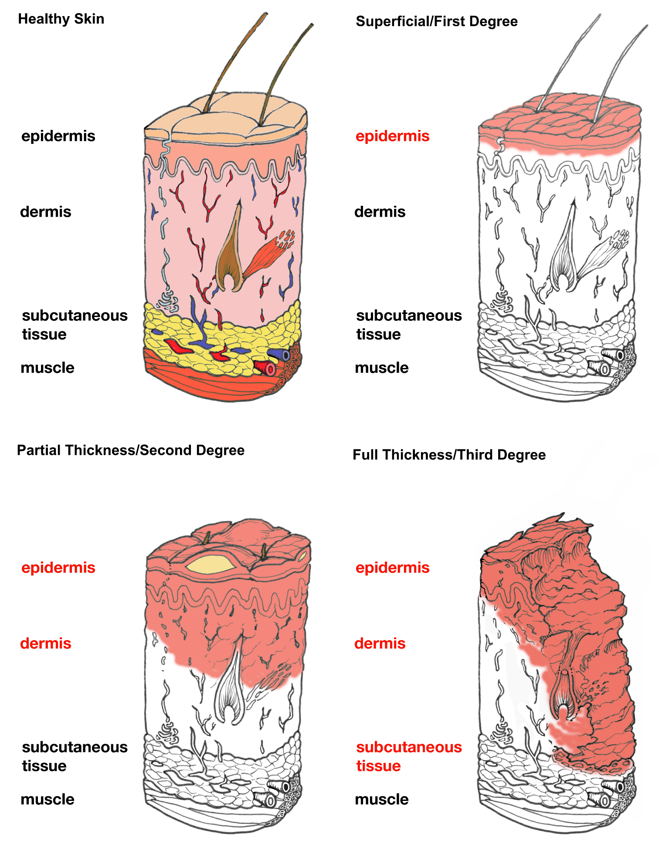
Beräkning av TBSA
©ACS
Notes:
CASE Progression

Slide 71
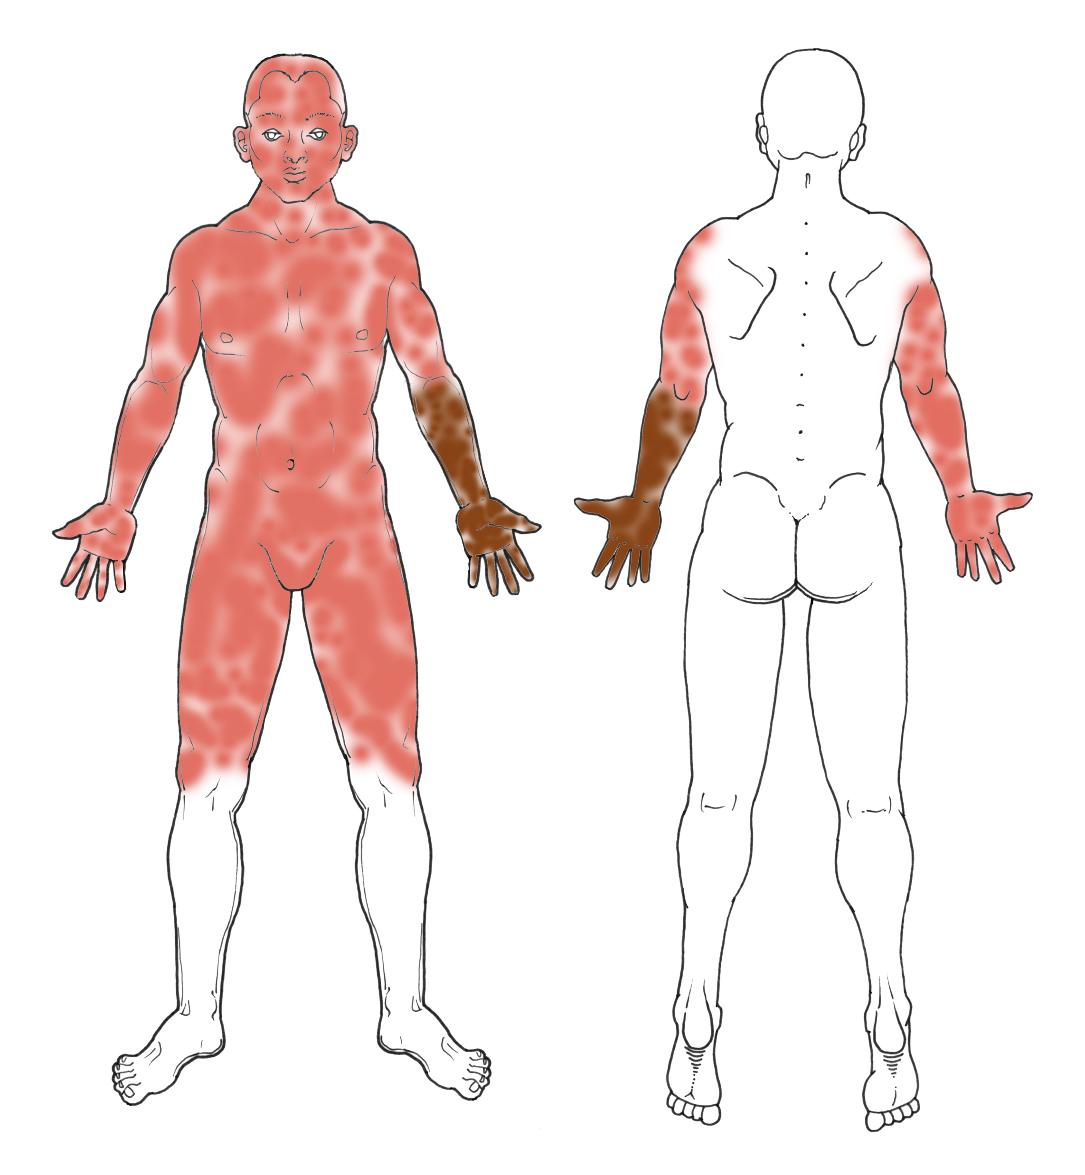
Beräkning av TBSA
Complete examination:
Anterior face and head - patchy full and partial thickness burns
Chest / abdomen – anterior full and partial thickness burns
Bilateral thighs – Bilateral full and partial thickness burns anteriorly
Right arm – Anterior and posterior patchy full and partial thickness burns
Left forearm - Circumferential full thickness burns
Left upper arm – Anterior and posterior partial thickness burns
©ACS
Notes:
CASE Progression

Slide 72
Beräkning av TBSA
TBSA Estimations:
Anterior face and head - patchy full and partial thickness burns ~4.5 %
Chest / abdomen – anterior full and partial thickness burns ~ 18%
Bilateral thighs – Bilateral full and partial thickness burns anteriorly total~9%
Right arm – Anterior and posterior patchy full and partial thickness burns ~9%
Left forearm - Circumferential full thickness burns ~4.5%
Left upper arm – Anterior and posterior partial thickness burns ~4.5%
Estimated ~50% TBSA partial and full thickness burns
©ACS
Notes:
CASE Progression

Slide 73
Beräkning av TBSA
  How do you calculate the adjusted hourly fluid rate for the burn resuscitation of Patient 1?
  How will you determine if resuscitation is adequate over time?
Patient status:
Primary Survey (xABCDE) completed
TBSA calculated at ~50%
Weight is estimated at 100kg
©ACS
Notes:
CASE Progression

Slide 74
Beräkning av TBSA
Primary Survey (xABCDE) completed
Vital signs unchanged
TBSA calculated at ~50%; weight estimated at 100kg
Formula to calculate adjusted fluid resuscitation rate:
  2ml/hr X 50% TBSA X 100kg = 10,000 divided by 16=625ml/hr
Indwelling bladder catheter is inserted at start of resuscitation yielding minimal, dark urine
  What is the possible significance of the minimal, dark urine?
  What is the goal urine output in this patient?
©ACS
Notes:
CASE Progression

Slide 75
©ACS
Notes:
CASE Progression

Slide 76
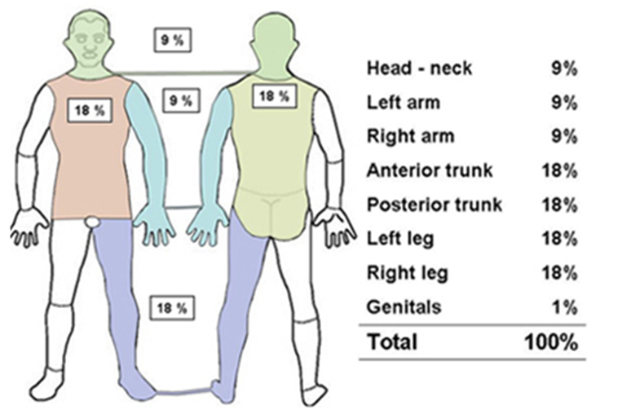
Scenario 1 Sammanfattning
TBSA beräknas till 54 %.
2 x 54% x 100 kg = 10 800 ml
10 800 ml/16 = 675 ml/tim ges under 24 tim (totalt 16 200 ml på 24 tim)
Timdiures på 0,5 ml/kg/tim korrigerar infusionen.
Patienten transporterades efter kontakt med nationellt bränn-skadecentrum för fortsatt vård.
SPECIAL
Airway
06
©ACS

Slide 77
68-årig gravt överviktig man, körde moped-bil utför en brant backe, och kraschade in i en bergvägg.
Scenario 2
M
Sjukhuset är ett traumacenter med alla resurser
Kirurgjouren har 5 minuters inställelsetid
Vaken, talar osammanhängande, svår bröstsmärta och andnöd
S
SAT 84 %, AF 34, BT 120/60, HF 130, GCS 12 (Ö3 V3 M6)
Syrgas på mask, SRB,
2 PVK bägge HÖ arm
har ett lymfödemtillstånd på VÄ arm
T
©ACS
Notes:
CASE Scenario

Slide 78
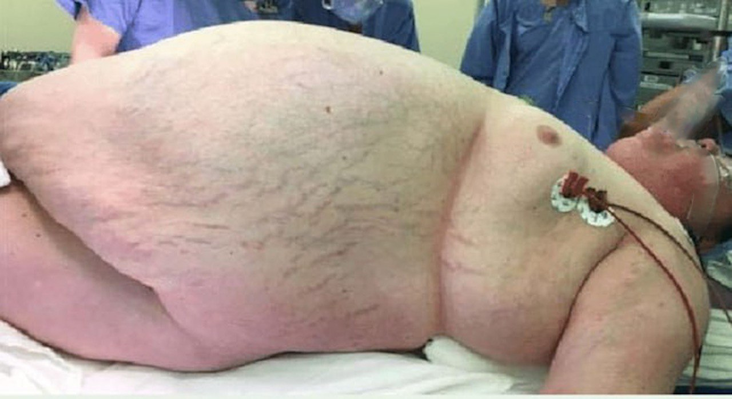
Patienten vid ankomst till akuten
©ACS
Notes:
CASE Progression

Slide 79
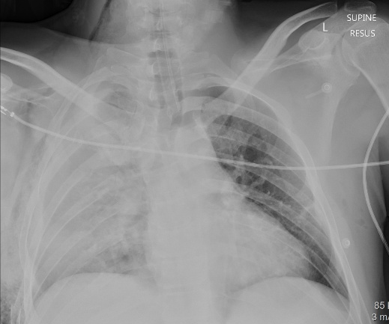
x-Ray / Thorax
©ACS
Notes:
Revbensfx HÖ lungkontusion, sc emfysem

Slide 80
FAST
©ACS
Notes:
CASE Progression

Slide 81
e-FAST / Vänster Lunga
M-Mode
©ACS
Notes:
CASE Progression

Slide 82
e-FAST / Vänster Lunga / M-Mode
©ACS
Notes:
CASE Progression

Slide 83
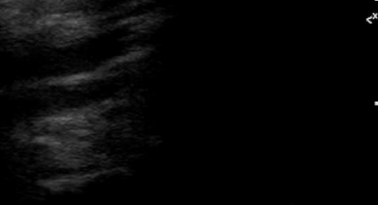
e-FAST / Höger Lunga
M-Mode
Dålig insyn
©ACS
Notes:
CASE Progression

Slide 84
e-FAST / Höger Lunga / M-Mode
Dålig insyn
©ACS
Notes:
CASE Progression

Slide 85
FAST / Subxiphoidalt
©ACS
Notes:
CASE Progression

Slide 86
FAST / RUQ
©ACS
Notes:
CASE Progression

Slide 87
FAST / LUQ
©ACS
Notes:
CASE Progression

Slide 88
FAST / Pelvis / MAN
Dålig insyn
©ACS
Notes:
CASE Progression

Slide 89
©ACS
Notes:
CASE Progression

Slide 90
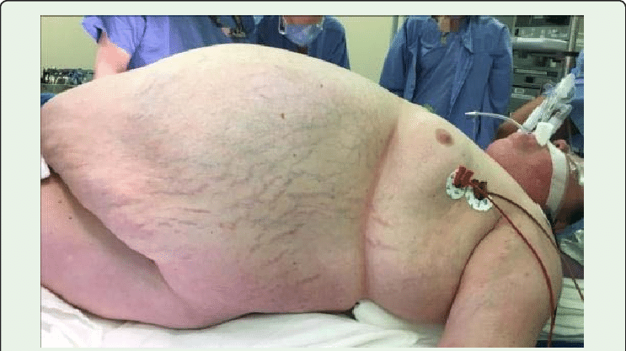
Scenario 2 Sammanfattning
Patienten överförs till IVA.
Behandling med multimodal smärtterapi och effektiv lungvård resulterade i extubation 3 dagar efter ankomst utan att behöva utföra en trakeostomi.
SPECIAL
Airway
06
©ACS

Slide 91
Frågor
©ACS

Slide 92
Tack
©ACS

